Slide 1
PLAN DE FORMATION
DU JOUEUR – M6
Direction Technique Nationale
Mise à jour – Septembre 2020

Slide 2
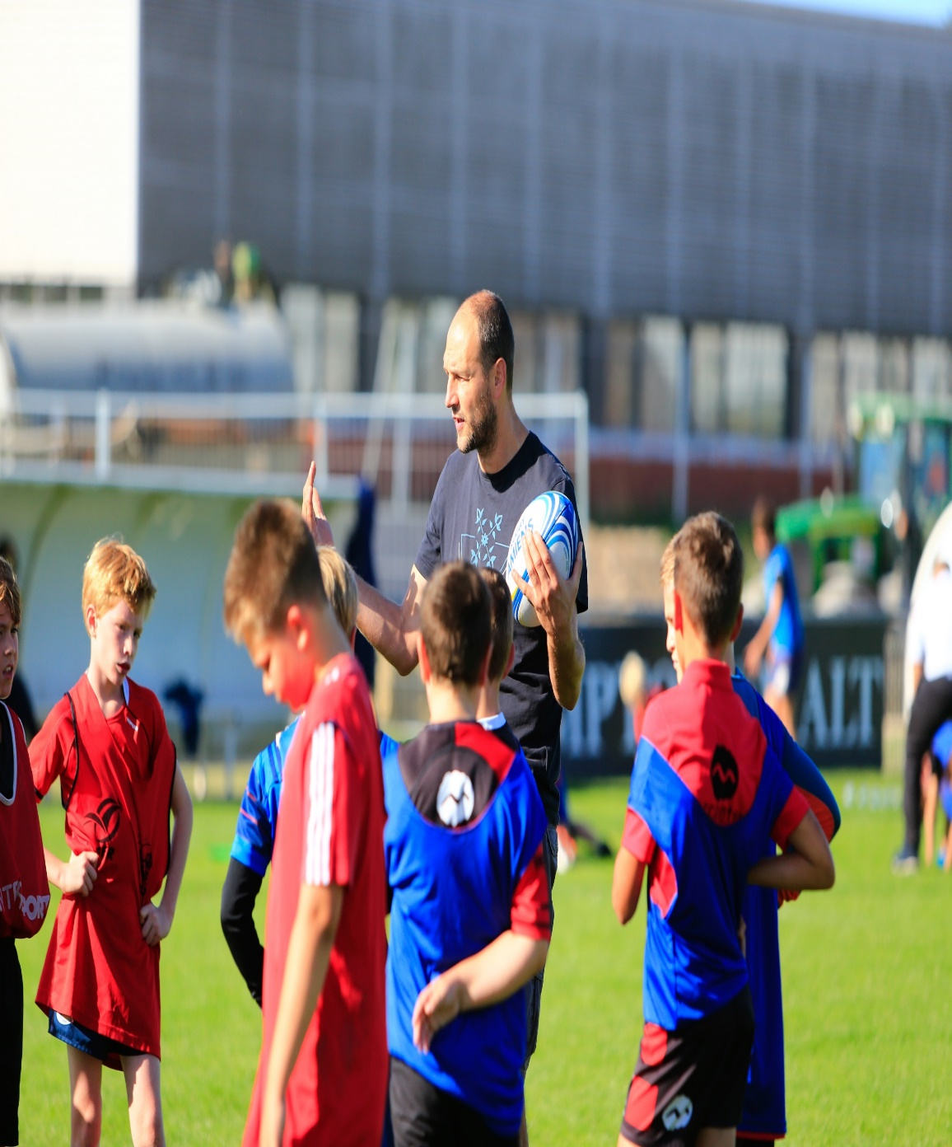
LE PLAN DE FORMATION
POURQUOI ?
Le plan de formation doit permettre à tous les éducateurs de construire, en toute sécurité un joueur autonome, créatif et adaptatif.
OBJECTIFS GÉNÉRAUX
1
SANTÉ
SÉCURITÉ
2
PLAISIR / FIDÉLISATION
INTÉGRATION
3
AUTONOMIE
VALEURS

Slide 3
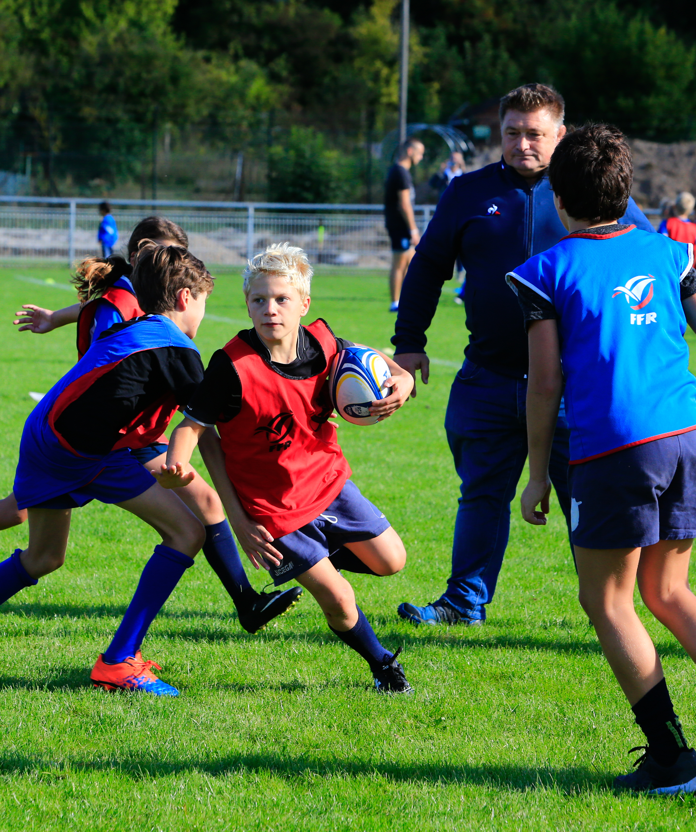
LES VALEURS DU RUGBY
INTÉGRITÉ
PASSION
SOLIDARITÉ
DISCIPLINE
RESPECT

Slide 4

M6

Slide 5
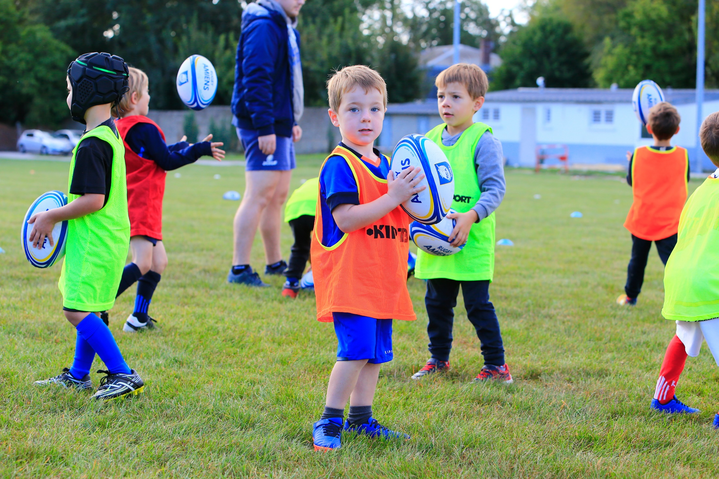

LE PLAN DE FORMATION DU JOUEUR
M6
CARACTÉRISTIQUES
DE L’ENFANT
CALENDRIER
RÈGLES
DU JEU
OBSERVABLES
&
OBJECTIFS
CONTENUS
D’ENTRAINEMENT
RESSOURCES
ÉDUCATEURS

Slide 6
U8
CARACTÉRISTIQUES DES ENFANTS DE MOINS DE 6 ANS

Slide 7
CARACTÉRISTIQUES DE L’ENFANT DE MOINS DE 6 ANS
Qui est-ce ?
CARACTÉRISTIQUES MORPHOLOGIQUES | CARACTÉRISTIQUES PSYCHOMOTRICES | CARACTÉRISTIQUES SOCIO AFFECTIVES
Fragilité osseuse Faible masse musculaire et peu de puissance musculaire Grande amplitude articulaire Rythme cardiaque élevé Adaptation délicate à l’effort : fatigabilité et récupération rapides | Difficultés à trouver l’équilibre = nombreuses chutes Difficultés à coordonner ses mouvements Difficultés à attraper un objet Latéralisation non acquise (gauche droite) Âge de la bougeotte, grand besoin d’activité Mimétisme très développé | La famille est son lieu privilégié d’évolution Rupture avec la famille difficile Besoin de relations privilégiées, rassurantes Besoin de repères, d’habitudes, d’affection Importance des relations amicales (copains) Âge du rêve, de l’imaginaire, du conte

Slide 8
CALENDRIER

Slide 9



CALENDRIER
Organisation de la saison
SEPTEMBRE | OCTOBRE | NOVEMBRE | DÉCEMBRE
Manipulation | Motricité | Motricité | Coordination
JANVIER | FEVRIER | MARS | AVRIL | MAI | JUIN
Contact | Lutte | Opposition | Opposition | Tournois
Semaine Nationale des écoles de rugby
Tournois clubs
Cliquer ici pour télécharger le calendrier général

Slide 10
U8
RÈGLES DU JEU

Slide 11

RÈGLES DU JEU
Calendrier des formes de pratiques
CAT | PRAT | Sept | Oct | Nov | Déc | Janv | Fév | Mars | Avril | Mai | Juin
M6 | ATELIERS RUGBY : jeux de coordination motrice, d’habiletés, (luttes, combat, courses, sauts, lancers) et jeux d’opposition (4x4 – 5x5)
Jeu d’opposition
Jouer une grosse partie de la saison avec des jeux de coordination, de motricité et des jeux de lutte afin de dédramatiser le contact, de rendre l’activité très ludique et participative pour l’ensemble des joueurs. En complément , durant cette période l’éducateur devra aussi travailler le contact avec le sol et avec l’adversaire ce qui permettra de terminer la saison (Mars à Juin) par du jeu en « balle ovale » (tel que décrit dans le règlement). Toute forme de plaquage est INTERDITE.

Slide 12




RÈGLEMENT MOINS DE 6 ANS
Jeu d’opposition
4 à 5 joueurs
22x15m
Max 30 min sur ½ journée
Les moins de 6 ans doivent avoir un fonctionnement spécifique et ne pas participer à tous les tournois EDR.
1 rencontre trimestrielle organisée par les comités départementaux.
Lors des tournois prévoir des ateliers spécifiques sur les thèmes suivants :
- motricité
- manipulation de balle
- résolution des problèmes de contact avec le sol
- résolution des problèmes de contact avec partenaires et adversaires ….
Déroulement des tournois :
- mise en place des ateliers cités ci-dessus
- oppositions sous forme de tournoi par niveau et sans classement.
- Prêt de joueurs possible et recommandé pour pouvoir faire jouer tous les enfants (ou évolution de l’effectif ex : 5 contre 5 maximum)
LIEN RÈGLEMENT MOINS DE 6 :
Cliquer ici

Slide 13
U8
OBSERVABLES & OBJECTIFS

Slide 14
OBSERVABLES
Comportements observables en utilisation
Peu de repères sur le terrain - Les axes de jeu ne sont pas intégrés.
La notion de MARQUE est très légèrement intégrée.
Le joueur joue tout seul contre les autres.
Il alterne les moments de grande activité et de repos (ou d’observation…).
Maîtrise imparfaitement les gestes de base (attraper, lancer, courir, sauter, shooter …).
A encore de grosses difficultés de coordination motrice.
JEU DE MOUVEMENT
Caractérisé par le mouvement des joueurs
et le mouvement du ballon

Slide 15
OBSERVABLES
Comportements observables en utilisation
Aime la bataille et la lutte.
Accepte et fait respecter la règle du jeu (unique et simple).
Gère difficilement ses émotions.
Les situations jouées et imagées donnent un sens à son activité.
Aime les défis individuels ou collectifs simples.
Recopie les actions valorisantes.
JEU DE MOUVEMENT
Caractérisé par le mouvement des joueurs
et le mouvement du ballon

Slide 16
OBJECTIFS
Objectifs en utilisation
La résolution des problèmes liés à l’incertitude du combat est prioritaire.
1
Le joueur cherche des solutions pour résoudre les problèmes de la logique du jeu
Niveau psycho-affectif
Prendre du plaisir à combattre loyalement
Réguler son énergie dans le jeu de combat collectif
Respecter l’adversaire et jouer à combattre
3
Niveau perceptif et décisionnel
Apprendre les règles fondamentales : la marque, le hors-jeu, le plaquage
Avancer seul ou en grappe (groupe)
Empêcher d’avancer seul ou collectivement
S’investir dans la lutte collective…
2
Niveau psychomoteur
S’équilibrer, manipuler, améliorer sa coordination
Lancer, Courir, Sauter, Passer, Attraper, Réceptionner , Chuter ….

Slide 17
U8
CONTENUS D’ENTRAINEMENT - JEUX IMAGÉS

Slide 18
JEUX IMAGÉS
Échauffement manipulation
OBJECTIFS: Améliorer la transmission et réception du ballon.
BUT : Passer et capter un maximum de ballons sans les faire tomber.
DISPOSITION : Effectif : TOUS Espace : 40mx40 Matériel : Ballons, balles de tennis ou objet de petite taille, plots, chasubles
COMPORTEMENTS ATTENDUS: Pour le Passeur : Communication verbale = appeler son partenaire. Contact visuel. Passe courte et simple. Passe dans la cible. Pour le receveur : Communication verbale = appeler son partenaire
LANCEMENT DE JEU : Dans un 1er temps, tous les joueurs trottinent dans l’aire de jeu. Selon les consignes de l’éducateur, réaliser les tâches avec le plus d’application possible : Passe simple. Passe à une main (gauche & droite). Passe en l’air. Varier les directions et sens de courses… Utiliser une balle de tennis.
EVOLUTIONS : Passe à dix Zones de marque 1 ballon pour 2 = adversaire tentant de récupérer ou intercepter la balle.

Slide 19
JEUX IMAGÉS
Le feu
OBJECTIFS: Améliorer la transmission et réception du ballon.
CONSIGNES : Présenter les rôles. Avant de se passer les bombonnes d'eau, les pompiers doivent sortir de leur camion et aller former une chaîne ! Montrer où se situe le feu à éteindre, et la réserve des bombonnes d’eau... On changera le dernier pompier à chaque lancer dans le feu (le dernier devient 1er et ainsi de suite, on décale). - Pour les utilisateurs (pompiers) : Se passer les bombonnes d'eau tout le long de la chaîne, sans les faire tomber le dernier aura un lancer plus important. ORGANISATION : ligne de plots (distance à faire évoluer) pour matérialiser la zone où doivent se positionner les joueurs. Une cible (cerceau, ou autre) pour lancer le ballon dedans !
L'HISTOIRE Au feu ! Au feu ! Il faut appeler les pompiers !!! Le club house est en train de brûler. Nous avons besoin de 6 petits pompiers pour éteindre le feu ! Ils devront se faire passer les bombonnes d'eau afin d'éteindre le feu, mais attention le feu est loin, le camion est en panne, et nous avons besoin de faire une "chaîne" de pompiers pour apporter l'eau jusqu'au feu ! Le dernier pompier de la chaîne devra lancer les bombonnes d'eau transmis par ses coéquipiers au cœur du feu (placé +/- loin). Pour cela, ils auront plusieurs possibilités d'actions : 1. Se donner la balle de la main à la main 2. Se passer (1.2m) les bombonnes d'eau !
LANCEMENT DE JEU : 1. Au signal : AU FEU ! Les pompiers sortent de leur camion et vont se placer. 2. Au second signal : DE L'EAU ! Tous les pompiers commencent à se faire passer les "bombonnes d'eau". 3. Une fois toutes les "bombonnes" passées et lancées, on compte le nombre de ballons dans la cible. Pour savoir si le feu est éteint, on décidera d'augmenter la difficulté (3 ballons, 4...5...6 !) → 3 passages à la suite pour chaque groupe. On compte le nombre de feu éteint !
EVOLUTIONS: Le feu est de plus en plus loin, il faut donc former une chaîne beaucoup plus grande, mais nous n'avons que 6 pompiers ! Pas de chaîne de pompiers, on court très vite chercher les bombonnes d'eau au camion et chacun lance une bombonne pour éteindre le feu ! 2 feux = 2 équipes de pompiers (caserne contre caserne)

Slide 20
JEUX IMAGÉS
Ça déménage
OBJECTIF: Améliorer la manipulation du ballon.
BUT : Réussir à déménager tous les ballons avant les autres équipes
DISPOSITION : Effectif : 2/3 groupes de joueurs Espace : 5m de distance entre la zone de ballon et la zone de dépôt. Matériel : Ballons en quantités et plots
LANCEMENT DE JEU : 6.7 ballons déposer dans un cercle délimité par des plots (rond de 3.4m de diam) Une zone de "dépôt' placé à 5m de la 1ère zone 1 joueur dans le cercle distribuant les ballons Les autres joueurs se situent en dehors du cercle, réceptionnent les ballons (1 par personne) et doivent les transporter puis déposer "délicatement" dans le camion "la zone" SCORE : 1 point marqué si je vais plus vite que les autres !!
5m
COMPORTEMENTS ATTENDUS : Fléchir les jambes. Contact visuel et sonore (cible et appeler) Précision du geste - Finir son geste vers la cible

Slide 21
JEUX IMAGÉS
Manipulation de balle
OBJECTIF: Améliorer la capacité des joueurs à jouer avec le ballon.
BUT : Faire tomber moins de ballon que les joueurs du terrain d’à côté
DISPOSITION : Effectifs : Collectif paire, 2 groupes en "challenge". Espace : 1/2 terrain selon la catégorie de M6 à M10. Matériel : 1 ballon ou autre par joueur Temps d’activité de 20 sec à 1 min
LANCEMENT DE JEU : Chaque joueur dispose d'un ballon, chaque équipe est sur "son" terrain. Au signal de l'éducateur, et selon la consigne, le jeu commence. Rapport joueur > Ballon : Manipulation simple, jeu au pied simple (dribbling, cp francs...). > On se déplace en direction des couleurs annoncées. Rapport joueur > Ballon > Partenaire : Transmission de la balle à la main ou au pied. Simple au complexe. Rapport joueur > Ballon > Partenaire > adversaire : Intercepter > Arracher les ballons des mains ... Si le ballon est conservé, aller marquer derrière la couleur annoncée.
COMPORTEMENTS ATTENDUS : Mains : Pression forte des doigts. Regard placé sur l'objet. Pieds : Regarder le ballon.
EVOLUTIONS : Faire passer 1.2 joueurs sur le terrain adverse, ils réalisent les mêmes gestes de manipulation, mais peuvent faire tomber les ballons des mains de l'adversaire. Faire varier les consignes d'actions du très simple (course) au complexe (passe diverse) au très complexe (avec opposition). Placer des opposants gênant les actions de "passes" des utilisateurs.

Slide 22
JEUX IMAGÉS
Speedy gonzales
OBJECTIF: Améliorer la vitesse de réaction pour réaliser une action.
LE JEU : (l'histoire) → C'est le jeu des "Speedy Gonzales !"... Chaque joueur sera une petite souris hyper rapide qui adore le fromage (le ballon). 1. Il y a un fromage par souris (FACILE)*** 2. Il n'y à pas assez de fromage pour toutes les petites souris ! (DIFFICILE). Ce sera la souris la plus rapide qui pourra manger le fromage ! Et pour manger son fromage tranquillement, la souris devra l'amener très vite dans sa cachette ! (en face !) Le Départ de "la course au fromage" sera donné par l'éducateur avec un signal VISUEL !
CONSIGNES : Le jeu se réalise en 1 contre 1. Les joueurs auront plusieurs types de départ : 1. plat ventre - côte à côte. 2. assis - dos à dos. 3. debout enlacer - ventre à ventre. - Si un ballon pour 2, le joueur sans ballon pourra essayer de rattraper son adversaire et lui "voler son fromage" ! - Course pour ramasser le ballon en restant équilibrer = sur ses appuis ! ORGANISATION : Déterminer les binômes par niveau. 6 joueurs = 3 zones de jeu (20m*3m) 4 "camps" de 3m*3m
LANCEMENT DE JEU : 1. Au signal "ATTENTION, les joueurs se préparent !" = les joueurs sont attentifs ! Ils sont placés selon la consigne. 2. L'éducateur aura 3 plots de couleurs dans ses mains... mais seulement 1 couleur donne le signal de départ ! (on peut induire en erreur en annonçant à haute voix une des 3 couleurs... Mais le bon signal est SEULEMENT CE QUE JE VOIS !)
EVOLUTIONS : 1. On ajoute des obstacles sur le parcours. 2. Il n'y a plus que 1 ballon pour 2. 3. Silvestre le chat arrive !! (il veut attraper la souris, et.... lui voler son fromage !) = passage au 1 c 1.
5m

Slide 23
JEUX IMAGÉS
Les œufs des poules
OBJECTIF: Améliorer la notion d’avancer pour aller marquer.
LE JEU : (l'histoire) Un groupe de 6 poules (utilisateurs) se promène dans la basse-cour. Au centre de la basse-cour sont placés leurs œufs. Mais 6 renards (opposants) ont réussi à pénétrer dans la cour des poules. On ne les voit pas car ils sont à plat ventre au sol ! Les poules doivent protéger leurs œufs, en les apportant dans leur poulailler !
LANCEMENT DE JEU : 1. Au signal du "fermier" : ON SE PROMENE ! Les poules trottinent autour des œufs & les renard rampe dans l'aire de jeu ! 2. Au second signal du "fermier " : LES RENARDS ARRIVENT ! Les poules ramassent les œufs et les renards se relèvent. 3. Après 3 à 5 sec de courses et de luttes, le "fermier" annonce la couleur du poulailler !
ORGANISATION : Plots 4 couleurs, 6 ballons (ou autres), espace de jeu : 15m x 15m. CONSIGNES : Présenter les rôles de chacun, les poules & les renards Placer les œufs au centre Montrer où se situe les 4 poulaillers Pour les opposants (renard) : Bloquer les poules pour leurs voler les œufs, puis les apporter en dehors de la basse-cour ! Pour les utilisateurs (poules) : Ramasser son œuf et, sans se faire attraper, aller déposer son œuf (sans le casser !) dans le poulailler de la bonne couleur !
EVOLUTIONS : Plus les renards volent d'œufs, ou plus il y a d'œufs cassés (mauvaise manipulation lors des courses balle en main, ballons tombés, ou essai non marqué correctement). On se rapproche alors d'un jeu avec un ballon (œuf) pour l'ensemble du groupe ! Les poules doivent alors protéger leur dernier œuf et le "transporter" en sécurité dans le poulailler !

Slide 24
JEUX IMAGÉS
Les couleurs
OBJECTIF: Améliorer la notion d’avancer pour aller marquer.
LANCEMENT DE JEU : 1. Au signal "ATTENTION, les joueurs 1... et 4... se préparent !" = les joueurs sont attentifs ! 2. Au second signal "JEU", les numéros concernés sortent de leur base, et vont récupérer un ballon dans la zone centrale. 3. Immédiatement, l'éducateur annonce une "COULEUR"... Les joueurs doivent aller marquer derrière la bonne couleur EN MOINS DE 8 SECONDES !!!! L'éducateur décompte le temps 8...7...6...5... !!!
LE JEU (l'histoire) : Le "Maître du jeu" (l'éducateur) décide de voir si ses joueurs sont capables de vite repérer les couleurs et donc des zones de marques différentes ! Pour cela, il va les faire jouer sous forme de 2 vs 2. Chaque joueur dans chaque équipe aura une mission précise... Transporter le ballon derrière la couleur annoncée par le "maître du jeu" (l'éducateur). Tout en évitant les "zones fermées (= camp de base des joueurs) et le + VITE POSSIBLE
CONSIGNES : Les joueurs sont assis ou couchés sur le ventre, dans leur "camp". L'éducateur annonce... 2 numéros en même temps (ex : 1 et 4 = 4 joueurs dans l'aire de jeu) Je ne peux prendre qu'un seul ballon à la fois. Pour aller marquer derrière la couleur annoncée, je ne peux pas passer au travers des "camps" de mes partenaires ou adversaires !! Je cherche les espaces libres !!! ORGANISATION : - Déterminer un numéro par joueur (de 1 à 6). - 4 zones de marques (4 couleurs). 15m*15m. - 4 "camps" de 3m*3m)
EVOLUTIONS : 1. On réduit le nombre de ballon = 4 joueurs... pour seulement 3 ballons ! >> Possibilité d'aller en récupérer un dans les mains d'un adversaire ! 2. On passe de 4 camps, à seulement 2 camps = 1 pour chaque équipe à la place de 2 par équipe !

Slide 25
JEUX IMAGÉS
Parcours boom beach
OBJECTIF: Améliorer les habilités motrices.
LE JEU : (l'histoire) Nous sommes en pleine bataille, le commandant compte sur nous pour aller déposer des documents de la plus haute importance dans notre base situé derrière les lignes ennemies ! Chaque petit soldat à en sa possession un de ces documents, et chacun va avoir un rôle extrêmement important ! Bien entendu, les soldats adverses vont tout faire également pour apporter les informations en premier ! Afin de ne pas se faire attraper par l'ennemi, chaque soldat devra transporter son document l’un après l’autre ! Le chemin jusqu'à la base est truffé de piège, il ne faudra en aucun cas sortir du chemin !!
CONSIGNES : Présenter l'aire de jeu. Présenter et faire réaliser par un enfant, chaque tâche du parcours. C'est une course entre les 2 équipes, l'équipe qui apporte tous les documents (ballons), sans les faire tomber, et sans se tromper dans les consignes a gagné. Placer les éducateurs tout le long du parcours afin de pouvoir leur apporter une aide. Rendre les joueurs capables de : Courir vite / Ramasser un ballon au sol / Eviter les adversaires / Suivre un parcours / Marquer un essai. ORGANISATION : Plots, 16 ballons (ou plus) , espace de jeu : 22m x 15m. Zone centrale (mine) 15m * 10m.
LANCEMENT DE JEU : 0. Départ : Tous les joueurs ont un ballon dans les mains, dans leur camp de base. 1. Sprint en ligne droite, tenir son ballon. Aller déposer le ballon dans le cerceau vide, et récupérer le ballon poser dans l'autre cerceau. 2. Suivre le chemin délimité par les plots ou piquets placés au sol (ne pas sortir du chemin - ne pas lâcher le ballon). Aller déposer le ballon dans le cerceau vide, et récupérer le ballon poser dans l'autre cerceau. 3. Passer au-dessus de l'obstacle, puis en dessous du suivant... Aller déposer le ballon derrière la ligne ! > Départ du joueur suivant !

Slide 26
JEUX IMAGÉS
La chasse aux diamants
OBJECTIF: Avancer pour marquer.
LE JEU : (l'histoire) L'histoire se passe dans la jungle amazonienne. Deux groupes de chercheurs de diamants se disputent les richesses d'une mine. Les deux équipes de chercheurs sont tout d'abord occupées à trottiner dans leur campement. Seul le chef de la mine (l'éducateur) pourra donner le signal pour aller récupérer les diamants. Pour s'assurer que le diamant ne soit pas récupéré par un autre mineur, le chercheur en possession d'un diamant devra traverser la mine, traverser le campement adverse et aller déposer son diamant dans la banque ! Les campements, la mine et la banque sont entourés d'une forêt dense où il est très facile de se perdre ! Il ne faudra pas s'y aventurer. Sinon on perd son diamant !
LANCEMENT DE JEU : 1. Chaque équipe trottine dans leur campement. 2. Au signal (coup de sifflet), les joueurs peuvent aller récupérer un ballon. 3. Ils doivent ensuite courir le plus vite possible, ramasser un ballon et aller marquer dans l'en-but situé en face d'eux, sans sortir du terrain, ni échapper le ballon (en-avant !). On enlève un ballon à chaque passage ! 4. On compte le nombre d'essai marquer.
CONSIGNES : Présenter les espaces de jeu. Le campement & la mine et les 2 banques respectives. Il faudra faire attention à ce que les joueurs ne sortent pas de l'aire de jeu. Dans un 1er temps, il n'y a pas d'opposant (1 ballon par joueur), puis au fur et à mesure on enlève 1 ballon à chaque passage. (La mine produit de moins en moins de diamants !) C'est une situation évolutive, de prise de décision et d'action rapide. Le but sera d'aller récupérer un ballon (par joueur) et d'aller le déposer dans une zone située devant les joueurs. Rendre les joueurs capables de : Courir vite / Ramasser un ballon au sol / Eviter les adversaires / Marquer un essai. ORGANISATION : Plots, 1 ballon (ou autre) par joueur, espace de jeu : 22m x 15m. Zone centrale (mine) 15m * 10m.
LA SUITE DU JEU : Des voleurs de diamants se sont infiltrés parmi les chercheurs, ils vont tout faire pour voler les diamants.

Slide 27
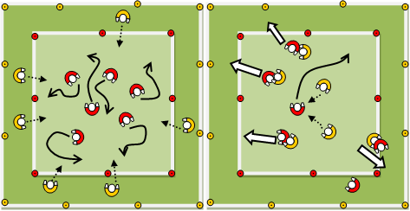
JEUX IMAGÉS
Les dératiseurs
OBJECTIF: Améliorer le plaisir à combattre, lutter
LE JEU : (l'histoire) → 6 petits rats difficiles à attraper, ont envahi la maison rouge ! Le propriétaire à fait venir 6 dératiseurs pour faire sortir ces petits rats de la maison ! Ils doivent attraper les petits rats entre leurs bras, puis les faire sortir de la maison. Ils doivent les "transporter" dans le jardin jaune. Attention, les rats sont fragiles et on ne peut pas les attraper au cou ! Si les rats tombent par terre, ils sont considérés comme attraper !
LANCEMENT DE JEU : 1. Au signal du "chef" : LES PETITS RATS BOUGENT ! Les rats trottinent dans la maison ! 2. Au second signal du "chef " : PETITS RATS ATTENTION ! Les dératiseurs entrent en jeu dans la maison... 3. Après 8 sec de jeu et de lutte, le "chef" annonce STOOOOP ! et on ne peut plus attraper de rats, ni les sortir. → 3 passages à la suite pour chaque groupe. On compte le nombre de rats sortis !
ORGANISATION : Plots / 2 couleurs, espace de jeu : 10m x 10m pour la maison. CONSIGNES : Présenter les rôles de chacun : les rats & les dératiseurs Montrer les limites de la maison Pour les dératiseurs : Bloquer les rats au niveau de la taille, pousser pour faire sortir. Rester les bras serrés et les appuis actifs du début à la fin de l'action. Pour les rats : Courir très vite sans se faire attraper ! Rester sur ses appuis, ne pas tomber au sol.
EVOLUTIONS : Cette fois c'est un gros rat (toute l'équipe) qui ne veut pas sortir de la maison... Les dératiseurs vont devoir s'y mettre à plusieurs pour le sortir de la maison ! Possibilité de placer un ballon
LA SUITE DU JEU : Des voleurs de diamants se sont infiltrés parmi les chercheurs, ils vont tout faire pour voler les diamants.

Slide 28

JEUX IMAGÉS
L’auto-stoppeur
OBJECTIF: Améliorer la notion d’avancer pour marquer en coopération
LE JEU : (l'histoire) La mascotte du club doit se rendre très rapidement à son prochain match pour faire son show ! Malheureusement, elle a loupé son bus et dois y aller en faisant du stop ! Il y a beaucoup de trafic sur l'autoroute, et les embouteillages sont nombreux ! Aidons-la à trouver très rapidement une voiture pouvant l'amener à bon port. Il faut une ou plusieurs voitures. Attention, ni l’auto-stoppeur, ni les voitures ne peuvent sortir de l’autoroute ! On reste dans l’aire de jeu.
LANCEMENT DE JEU : 1. Au signal : EN VOITURE ! L'éducateur donne "le ballon" à la 1ère voiture. 2. Au second signal : EN ROUTE ! La voiture de tête et les autres démarrent et avancent. 3. Si la mascotte (ballon) n'arrive pas à destination dans les 15 sec, puis 12 sec, puis 10 sec, puis 8 sec.... C'est perdu. Idem si on sort de l'aire de jeu ! → 3 passages à la suite pour chaque groupe. On change à chaque fois la voiture de tête. On compte le nombre de mascotte arrivées à destination !
ORGANISATION : Plots, 1 ballon, espace de jeu : 22m x 15m. Zone toutes les 4.5m. CONSIGNES : Présenter les rôles de chacun, les voitures, l'auto-stoppeur (le ballon) & les bouchons. Déterminer qui sera la 1ère voiture transportant l'auto-stoppeur. Montrer où se trouve la ville à atteindre. Et les bouchons à éviter. Pour les opposants (bouchons 1.2.3) : Bloquer les voitures (transportant l'auto-stoppeur) les faire reculer vers leur point de départ ! Pour les utilisateurs (voitures) : Avancer et éviter les blocages. Si la voiture est prise dans un bouchon, trouver une voiture libre pour transporter l'auto-stoppeur. Les bouchons peuvent être forcé avec plusieurs voitures ! (On bloque et repousse à la ceinture).
LE BALLON EST L’AUTO STOPPEUR
EVOLUTIONS : Modifier la disposition des embouteillage : 2-2-2 ou 3-2-1 ou 4-2 ou 5-1 ou 6-0 ......
LA SUITE DU JEU : Des voleurs de diamants se sont infiltrés parmi les chercheurs, ils vont tout faire pour voler les diamants.

Slide 29
JEUX IMAGÉS
L’horloge
OBJECTIFS: Améliorer la vitesse de transmission de balle / Améliorer la rigueur et la concentration.
BUT :Faire le plus de tour possible selon le temps annoncé par l’éducateur (30’’, 1’, 3’)
JE COMPTE !!!
DISPOSITION : Effectifs : Groupe de 4.5.6 joueurs. Espace : Moins d’un mètre entre les joueurs. Matériel : 1.2.3.4.5.6 ballons par groupe.
LANCEMENT DE JEU : Les joueurs sont placés en rond, petite distance entre eux. Au signal du coach, le jeu démarre. Il s’agit de réaliser le plus de tour possible sans faire tomber la balle au sol, selon le temps donner par le coach. Petit duel entre les différents groupes.
EVOLUTIONS : Ajout de ballon, pour arriver à un ballon pour chaque joueur. Utiliser une balle de tennis ou autre.
COMPORTEMENTS ATTENDUS : Communication. Créer une cible avec ses mains. Ne pas amener la balle près du torse. Passe souple avec les poignets.

Slide 30
JEUX IMAGÉS
Le filet à poissons
OBJECTIF: Améliorer l’engagement dans le plaquage.
BUT : Accompagner au sol tous les porteurs de balle, avant qu'ils n'arrivent derrière la ligne annoncée.
DISPOSITION : Effectifs : 2 groupes de même nombre. Espace : Plus ou moins espacé. Matériel : Ballons, plots de 4 couleurs, chasubles.
LANCEMENTS DE JEU : 2 groupes. Un groupe encerclant un autre, "les pécheurs et les poissons". Les poissons trottinent dans le "filet". Au signal "JEU", les poissons doivent sortir du filet... Immédiatement après, l'éducateur annonce une couleur vers laquelle les poissons doivent aller déposer le ballon. Passes autorisées. Les pécheurs doivent plaquer les poissons.
COMPORTEMENTS ATTENDUS : Avancer vers la bonne cible (joueur avec ballon) Communiquer Placer la tête du bon côté Serrer les bras et accompagner au sol Se relever pour re plaquer
EVOLUTIONS : Moins de ballons

Slide 31
JEUX IMAGÉS
Perce muraille
OBJECTIF : Améliorer l’engagement dans le plaquage.
BUT : Ouvrir des espaces libres dans la Muraille – Traverser sans se faire bloquer.
DISPOSITION : Effectifs : 2 équipes. Espace : TRES large. (Distance max rugby éducatif) Matériel : Ballons, plots.
LANCEMENTS DE JEU : Départ du jeu : Les utilisateurs et les opposants sont placés face à face, proche d'une ligne de touche ou au centre du terrain. Au signal "1" : Le utilisateurs peuvent se déplacer et utiliser les espaces libres. Au signal "2" : placement des opposants. Au signal "Jeu" : Les utilisateurs doivent traverser la "muraille" pour aller marquer.
EVOLUTIONS : Diminuer le nombre de ballons = passes possibles ! Inverser les annonces = "" placement des opposants & "2" placements des utilisateurs.
COMPORTEMENTS ATTENDUS : Déplacement rapide en conservant un regard face au but Vitesse de course importante Maintien du ballon Les opposants bloquent et repoussent les porteurs de balles Utiliser tout le terrain.

Slide 32
JEUX IMAGÉS
Les poules & les renards
OBJECTIFS: Améliorer la notion de marque et d’opposition.
BUT : Marquer et/ou empêcher de marquer
DISPOSITION : Effectif : 5 contre 5. Espace : Terrain M6. 22m x 15m. Temps: 4 minutes d’ateliers. Séquence de 15 secondes. Matériel: Plots de couleurs différentes, 5 ballons, chasubles.
CRITERES DE REUSSITE: J’ai réussi si : Pour les poules : si j’ai apporté le ballon dans la cible sans me faire bloquer ou prendre la balle. Pour les renards: si j’ai bloqué et/ou mis au sol mon partenaire de jeu et récupéré la balle.
CONSIGNES : On ne ramasse pas les ballons avant le signal. Tous les blocages ou plaquages doivent se faire à la ceinture. LANCEMENT DU JEU : Dans un premier temps, les poules tournent autour des ballons. Les renards sont dans leur terrier. Au signal de l’éducateur, les poules prennent un ballon chacune et doivent échapper aux renards pour aller rapporter le plus vite possible leurs œufs dans le poulailler.
EVOLUTIONS : Un ou plusieurs poulailler Poulailler plus ou moins proche Varier le nombre de ballons

Slide 33
JEUX IMAGÉS
Chasse aux trésors
OBJECTIF: Améliorer la notion d’avancer.
LANCEMENT DE JEU : 1. Au 1er signal : GO ! les 2 premiers pirates sortent de leur bateau ! 2. Au 2nd signal : PIRATE SUIVANT ! (= dès qu'un essai est marqué, ou qu'un ballon est tombé) : les 2 pirates suivant sortent de leur bateau ! 3. Une fois que les groupes des 3 premiers pirates sont passés, on replace les trésors en place et les 6 prochains pirates (3 contre 3) se préparent pour la chasse aux trésors ! ATELIER 1 = sauter d'un cerceau à l'autre (pieds joint ou cloche pieds). Sinon on ne saute pas dans les cerceaux, on tombe dans l'eau !! ATELIER 2 = Ramasser (choisir) un ballon (trésor) et se diriger vers le dernier atelier. ATELIER 3 = Courir entre les arbres : slalom entre les piquets ! → 3 passages pour chaque groupe. On compte le nombre de trésors caché !
LE JEU : (l'histoire) → Deux groupes de 6 pirates sont placés chacun dans leur bateau. Au centre, une île où sont placés 6 trésors. L'île est entourée de pièges et de parcours ! Chaque pirate est en course contre un autre pirate afin de rapporter le plus de trésor dans sa cachette !
ORGANISATION : Plots, cerceaux, piquets, autres... 5 ballons. CONSIGNES : Présenter l’ensemble du parcours. Placer les trésors au centre. Montrer où se situe les cachettes des pirates (équipe A et équipe B). Pour les pirates : Aller le plus vite possible et réaliser correctement le parcours. ATTENTION : Si le trésor (ballon) tombe par terre, le trésor est perdu ! Pour les 2 derniers pirates, c'est le plus rapide qui pourra récupérer le dernier trésor !
EVOLUTION : 1. Dribbling au pied entre les piquets.

Slide 34
U8
RESSOURCES ÉDUCATEURS

Slide 35
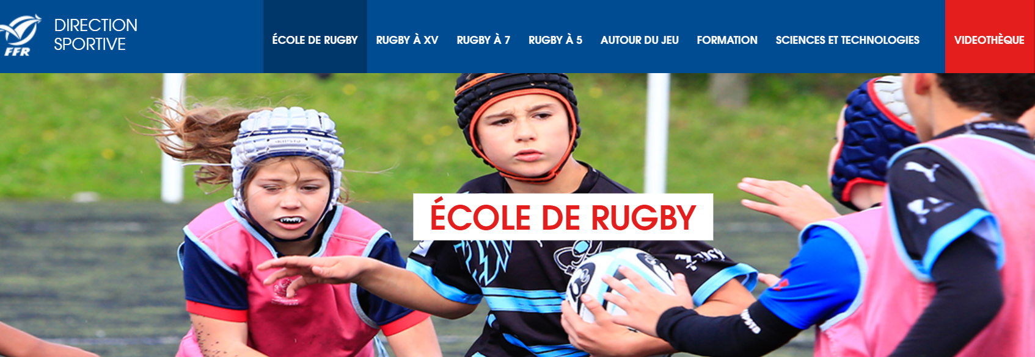
OUTILS PÉDAGOGIQUES
Le site « Formation.ffr.fr »
Le site « Formation.ffr.fr » ne cesse d’évoluer et propose à tous une bibliothèque
ainsi qu’une vidéothèque en ligne regroupant plusieurs types de contenus
tels que des ateliers en fonction de la catégorie d’âge, des vidéos de situations
d’échauffements ou encore de préparation physique spécifique.
Cliquer sur la photo

Slide 36
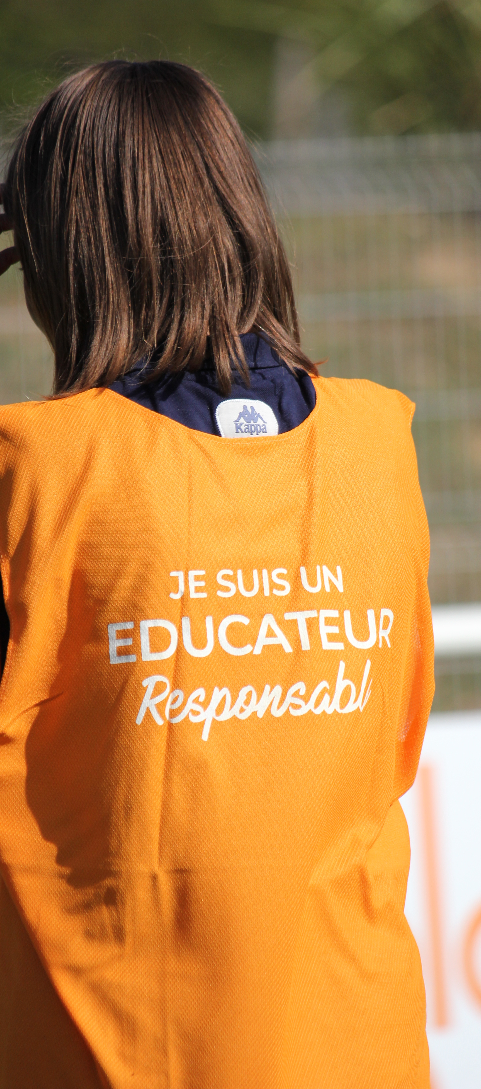




LES FORMATIONS FÉDÉRALES
Les brevets
3 brevets composent la filière de formation ciblant quatre publics bien différenciés :
Brevet Fédéral « Découverte – Initiation »
U6
U8
U10
Brevet Fédéral « Développement »
U12
U14
Brevet Fédéral « Perfectionnement »
U18
U16
Cliquer ici pour plus d’informations

Slide 37

RÔLE DES ÉDUCATEURS
Droits, Devoirs des éducateurs
Il apporte à l’enfant une formation physique et sportive.
Il lui inculque les «Valeurs du Rugby et de la vie en groupe».
DROITS
à la reconnaissance liée à son investissement, sa compétence et sa mission éducative à une formation et un recyclage de qualité à l’appui et l’aide de ses dirigeants et collaborateurs de son club contribuant à faciliter sa tâche : administratif, logistique, etc...
DEVOIRS
de préparer des contenus, de séances en relation, avec les objectifs de Formation, de veiller à la sécurité, des joueurs, de chercher toujours à transmettre une technique et une passion, en donnant du plaisir d’échanger avec les parents sur l’évolution de l’enfant
IMPÉRATIFS
d’être intransigeant sur le respect des « valeurs » : Respect, Solidarité, Camaraderie, Tolérance, plaisir…de veiller à donner à TOUS du temps de jeu.

Slide 38
CHARTE DU JOUEUR
Droits, Devoirs des joueurs
DROITS
À une formation de qualité, de s’amuser en toute sécurité, à la reconnaissance de ses efforts, de ses progrès, de ses difficultés.
DEVOIRS
D’être respectueux des règles du jeu, de son encadrement, de ses partenaires, de ses adversaires, de l’arbitre, de son équipement, du matériel et des installations.
D’accepter le partage du temps de jeu, des honneurs ou des remarques.
IMPÉRATIFS
D’être un compagnon agréable dans la vie de groupe.
D’accepter, voire d’aider ceux qui auraient des difficultés.
D’accepter et de respecter les différences.

Slide 39

Crédits photos : Isabelle Picarel

